Slide 1
12 | 枚举类型简要
周爱民（Aimingoo）

Slide 2
目录
1
枚举类型：枚举成员和枚举值
2
枚举类型的计算成员
3
异构、映射和常量
4
总结

Slide 3
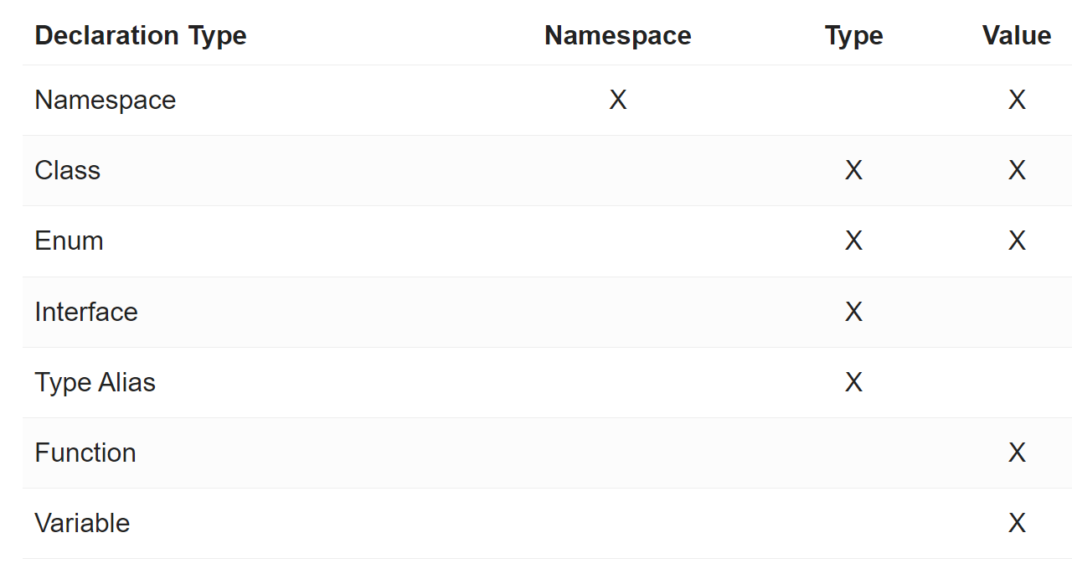
declare
scope
名字空间
类型
值
https://typescriptlang.org/docs/handbook/declaration-merging.html

Slide 4
总结
枚举可以是异构的，但其值只允许两种类型，分别是数字和字符串。
常量枚举与一般枚举的差别和限制。
枚举类型的实质是联合，而其在JavaScript中实现为对象。
任何枚举成员N，是该枚举类型T的子类型，即 $N⊂T$
任何枚举类型都是联合类型 `string | number` 的子类型，即 $T⊂(string|number)$
在概念上，布尔类型可以类比为有 true / false 两个成员的枚举类型

Slide 5
课后作业
typeof X 可以分别在 TS 类型系统和 JS 运行环境中作用于 X。对于 enum X 和 class X 来说，请问在 TS/JS 中，它们计算结果分别是什么。
——
enum X { }; // or, class X { }
type T = typeof X;
console.log(typeof X);

Slide 6
名词/概念
名词、术语
枚举类型、枚举成员、枚举值：
枚举成员名、枚举成员值：
数字枚举、字符串枚举、异构枚举：
常量枚举、环境枚举：
反向映射：
计算成员、常值成员、常值枚举表达式：
Enumerated types / Enums, Enum member, Enum value
Enum member / Enum member name, Enum member values
Numeric enums, String enums, Heterogeneous enums
Const enums, Ambient enums
Reverse mappings
Computed members, Constant members, Constant enum expression
概念
枚举类型由一组命名的值构成（consisting of a set of named values），在TypeScript中通常用于定义一组命名的常量值（to define a set of named constants）。这些分量称通常称为枚举的成员、元素、枚举项（elements, members, enumeral），或者该枚举类型的枚举器（enumerators）。
https://www.typescriptlang.org/docs/handbook/enums.html
https://en.wikipedia.org/wiki/Enumerated_type
枚举成员名不能是数字的（An enum member cannot have a numeric name, TS2452），且不能是计算属性名（Computed property names are not allowed, TS1164）；枚举值的类型必须是数字或字符串类型的（both numeric and string-based enums）。
https://www.typescriptlang.org/docs/handbook/enums.html
字符串枚举没有自增长的行为（don’t have auto-incrementing behavior）。
https://www.typescriptlang.org/docs/handbook/enums.html#string-enums
常量枚举（Const enums）的成员要么是数值自增长的，要么是用常值枚举表达式（Constant enum expression）初始化的。注意，这里的常值枚举表达式包括那些用作表达式操作数的常值，例如数字字面量、字符串字面量、以及其它既有的字面枚举成员（ literal enum members）。
https://www.typescriptlang.org/docs/handbook/enums.html#computed-and-constant-members
枚举类型是那些字面枚举成员的联合（themselves effectively become a union of each enum member）。注意，虽然手册上没有明确说明，但是在概念上，这个“枚举类型的实质是联合”也包括那些非字面枚举成员。
https://www.typescriptlang.org/docs/handbook/enums.html#union-enums-and-enum-member-types

Slide 7
名词/概念
概念
枚举值可以是常量值或计算值（a value associated ... be either constant or computed）to define a set of named constants），其中常量值也可以是被“常量枚举表达式”初始化的。所谓常量枚举表达式，是一个能在编译期被完全求值的TypeScript表达式子集（a subset of TypeScript expressions that can be fully evaluated at compile time）。
https://www.typescriptlang.org/docs/handbook/enums.html#computed-and-constant-members

Slide 8
Q&A
在枚举的初始值中如何引用既有的枚举值？
有三种方法：1、在当前枚举的上下文中，直接使用既有的枚举名，例如A；2、引用既有的外部枚举（例如Y）的成员，例如Y.A；3、使用括号语法引用既有的外部枚举的成员 ，例如Y["A"]。

Slide 9

THANKS

